Slide 1
Το Εικονογραφημένο Βιβλίο στην Προσχολική Εκπαίδευση
Ενότητα 2.1: Μυθολογία
Αγγελική Γιαννικοπούλου
Τμήμα Εκπαίδευσης και Αγωγής στην Προσχολική Ηλικία (ΤΕΑΠΗ)

Slide 2
Διδακτική Πρακτική
Διδακτική πρακτική:
Μαρία Φράγκου.
Μυθολογικό θέμα:
Διόνυσος.
Βιβλίο: Μανδηλαράς, Φίλιππος. Διόνυσος, ο κεφάτος θεός / Φίλιππος Μανδηλαράς · εικονογράφηση Ναταλία Καπατσούλια. - 1η έκδ. - Αθήνα: Εκδόσεις Παπαδόπουλος, 2013.
[1]

Slide 3
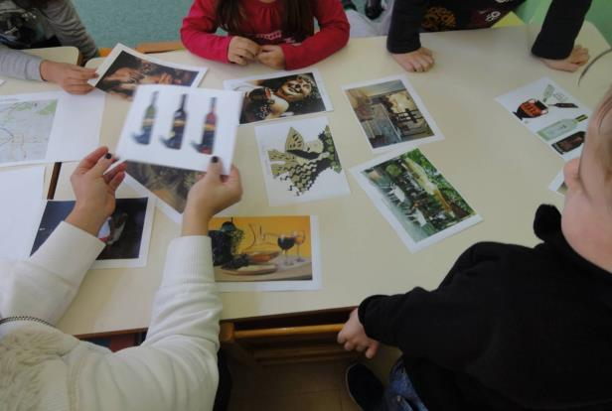
Πριν την ανάγνωση – Συζήτηση (1/4)
Πριν την ανάγνωση του βιβλίου άρχισε η συζήτηση:
Για ποιο λόγο ταβέρνες και κέντρα διασκέδασης ονομάστηκαν «Διόνυσος»;

Slide 4
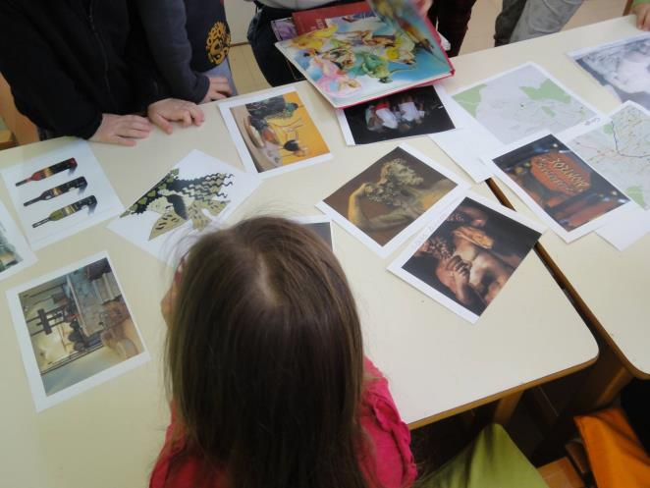
Πριν την ανάγνωση – Συζήτηση (2/4)
Γιατί ο θεός Διόνυσος εμφανίζεται με στεφάνι από τσαμπιά σταφύλι;

Slide 5
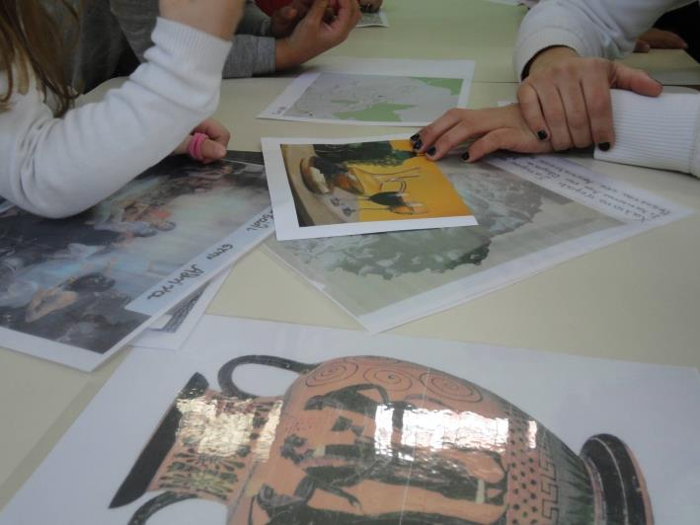
Πριν την ανάγνωση – Συζήτηση (3/4)
Πώς φτιάχνετε το κρασί;

Slide 6
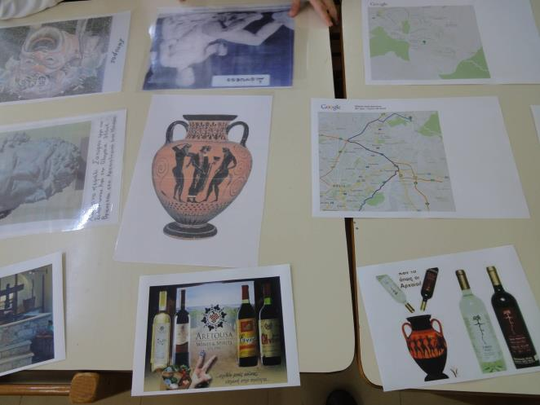
Πριν την ανάγνωση – Συζήτηση (4/4)
Γιατί η περιοχή «Διόνυσος» ονομάστηκε έτσι;

Slide 7
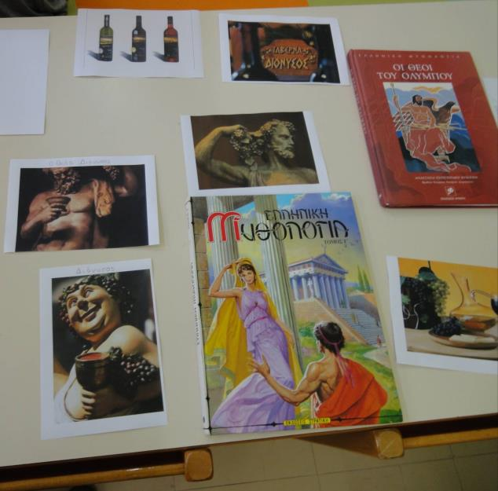
Πριν την ανάγνωση
Στη συνέχεια είδαμε και βιβλία που αναφέρονται στο θεό Διόνυσο.

Slide 8
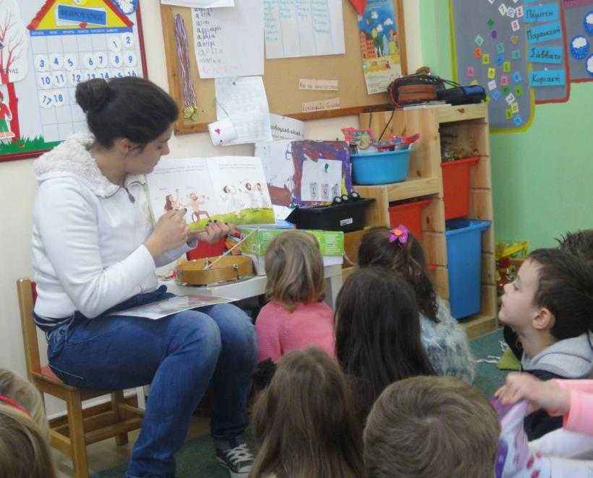
Ανάγνωση του βιβλίου
Διαβάσαμε το βιβλίο «Διόνυσος ο Κεφάτος Θεός».

Slide 9
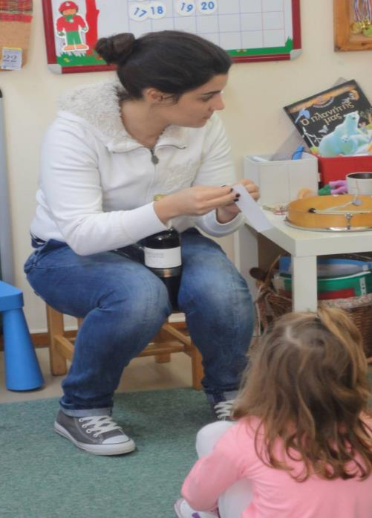
Μετά την ανάγνωση
Μετά την ανάγνωση του βιβλίου παρουσίασα στα παιδιά ένα μπουκάλι κρασί και, δεδομένου ότι ήταν Τσικνοπέμπτη, είπαμε με τα παιδιά να ετοιμάσουμε το δικό μας μπουκάλι κρασί και να το ονομάσουμε ΔΙΟΝΥΣΟΣ προς τιμήν του θεού του.
Να φτιάξουμε και την ετικέτα και το μεσημέρι να το πάρουμε μαζί μας στο σπίτι.

Slide 10
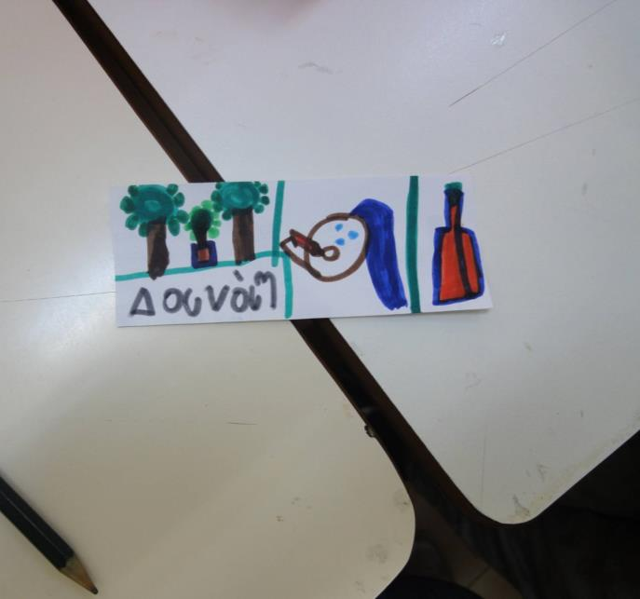
Τα δικά μας μπουκάλια με κρασί (1/4)
Στη συνέχεια όμως τα παιδιά μετάνιωσαν και έδωσαν το όνομά τους στο κρασί τους.

Slide 11
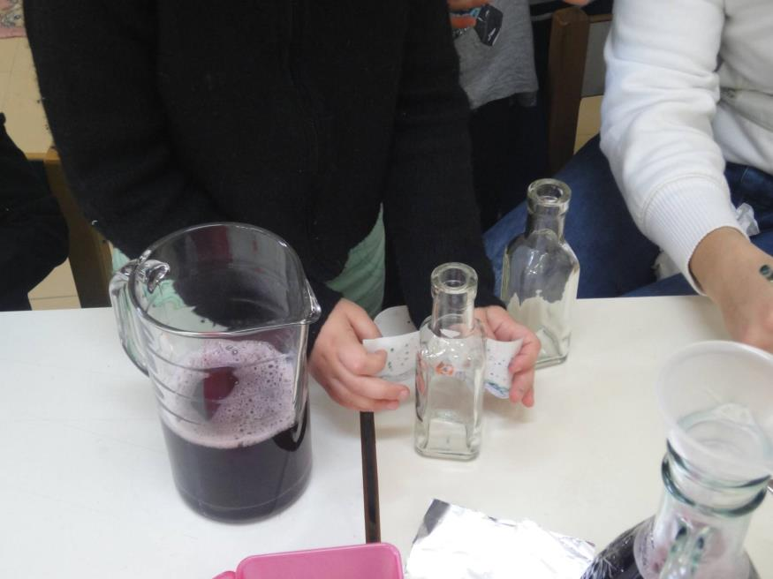
Τα δικά μας μπουκάλια με κρασί (2/4)
Κόλλησαν ετικέτες πάνω στα μπουκάλια.

Slide 12
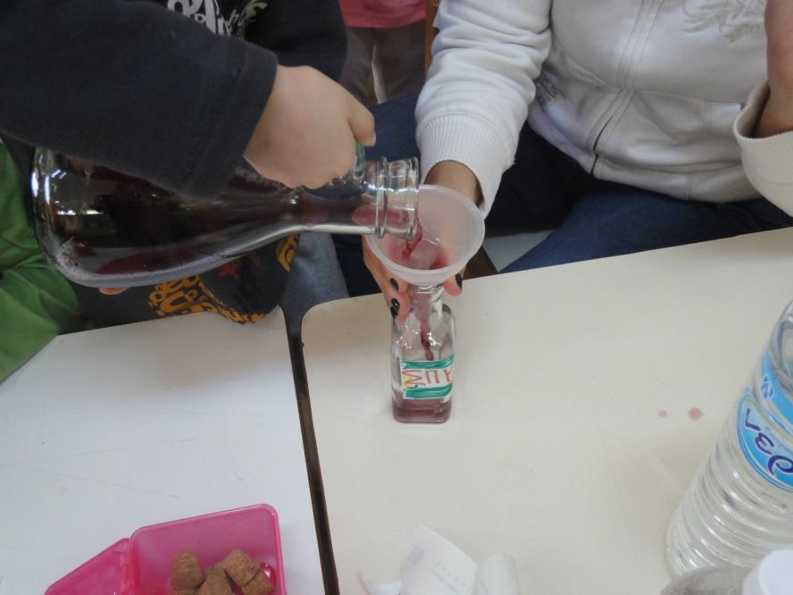
Τα δικά μας μπουκάλια με κρασί (3/4)
Μετά άρχισε η εμφιάλωση.

Slide 13
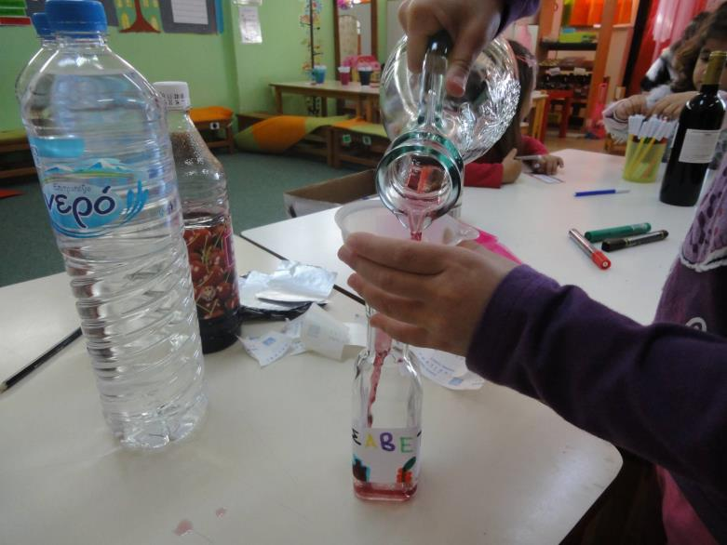
Τα δικά μας μπουκάλια με κρασί (4/4)
Φυσικά η εμφιάλωση έγινε από τα ίδια τα παιδιά!

Slide 14
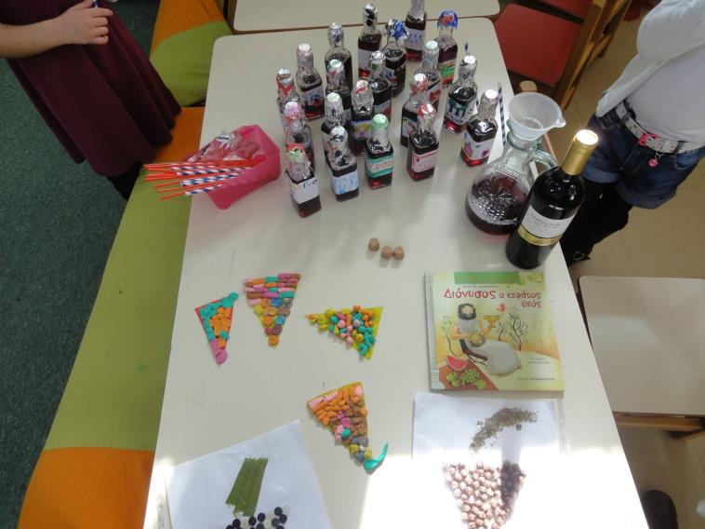
Το τελικό αποτέλεσμα
Τα μπουκάλια ήταν έτοιμα πριν το μεσημέρι.

Slide 15
Χρηματοδότηση
Το παρόν εκπαιδευτικό υλικό έχει αναπτυχθεί στo πλαίσιo του εκπαιδευτικού έργου του διδάσκοντα.
Το έργο «Ανοικτά Ακαδημαϊκά Μαθήματα στο Πανεπιστήμιο Αθηνών» έχει χρηματοδοτήσει μόνο την αναδιαμόρφωση του εκπαιδευτικού υλικού.
Το έργο υλοποιείται στο πλαίσιο του Επιχειρησιακού Προγράμματος «Εκπαίδευση και Δια Βίου Μάθηση» και συγχρηματοδοτείται από την Ευρωπαϊκή Ένωση (Ευρωπαϊκό Κοινωνικό Ταμείο) και από εθνικούς πόρους.

Slide 16
Σημειώματα

Slide 17
Σημείωμα Ιστορικού Εκδόσεων Έργου
Το παρόν έργο αποτελεί την έκδοση 1.0.

Slide 18
Σημείωμα Αναφοράς
Copyright Εθνικόν και Καποδιστριακόν Πανεπιστήμιον Αθηνών, Αγγελική Γιαννικοπούλου 2015. Μαρία Φράγκου, Αγγελική Γιαννικοπούλου. «Το Εικονογραφημένο Βιβλίο στην Προσχολική Εκπαίδευση. Μυθολογία. Διόνυσος». Έκδοση: 1.0. Αθήνα 2015. Διαθέσιμο από τη δικτυακή διεύθυνση: http://opencourses.uoa.gr/courses/ECD5/.

Slide 19
Σημείωμα Αδειοδότησης
Το παρόν υλικό διατίθεται με τους όρους της άδειας χρήσης Creative Commons Αναφορά, Μη Εμπορική Χρήση Παρόμοια Διανομή 4.0 [1] ή μεταγενέστερη, Διεθνής Έκδοση. Εξαιρούνται τα αυτοτελή έργα τρίτων π.χ. φωτογραφίες, διαγράμματα κ.λπ., τα οποία εμπεριέχονται σε αυτό και τα οποία αναφέρονται μαζί με τους όρους χρήσης τους στο «Σημείωμα Χρήσης Έργων Τρίτων».
[1] http://creativecommons.org/licenses/by-nc-sa/4.0/
Ως Μη Εμπορική ορίζεται η χρήση:
που δεν περιλαμβάνει άμεσο ή έμμεσο οικονομικό όφελος από τη χρήση του έργου, για τον διανομέα του έργου και αδειοδόχο.
που δεν περιλαμβάνει οικονομική συναλλαγή ως προϋπόθεση για τη χρήση ή πρόσβαση στο έργο.
που δεν προσπορίζει στον διανομέα του έργου και αδειοδόχο έμμεσο οικονομικό όφελος (π.χ. διαφημίσεις) από την προβολή του έργου σε διαδικτυακό τόπο.
Ο δικαιούχος μπορεί να παρέχει στον αδειοδόχο ξεχωριστή άδεια να χρησιμοποιεί το έργο για εμπορική χρήση, εφόσον αυτό του ζητηθεί.

Slide 20
Διατήρηση Σημειωμάτων
Οποιαδήποτε αναπαραγωγή ή διασκευή του υλικού θα πρέπει να συμπεριλαμβάνει:
το Σημείωμα Αναφοράς,
το Σημείωμα Αδειοδότησης,
τη δήλωση Διατήρησης Σημειωμάτων,
το Σημείωμα Χρήσης Έργων Τρίτων (εφόσον υπάρχει),
μαζί με τους συνοδευτικούς υπερσυνδέσμους.

Slide 21
Σημείωμα Χρήσης Έργων Τρίτων
Το Έργο αυτό κάνει χρήση των ακόλουθων έργων:
Εικόνα 1: Εξώφυλλο του βιβλίου «Διόνυσος, ο κεφάτος θεός» / Φίλιππος Μανδηλαράς · εικονογράφηση Ναταλία Καπατσούλια. - 1η έκδ. - Αθήνα: Εκδόσεις Παπαδόπουλος, 2013. Biblionet.

